Slide 1
PROTOCOLO EMPRESARIAL
CURSO DE INICIACIÓN AL PROTOCOLO – AHCMN
Mª Pilar Muíños Morales
.mui.
Coordinadora académica del Master en protocolo, organización de eventos y comunicación ERLAC-EIP
pilar@mui.gal

Slide 2
Protocolo empresarial
CONCEPTO
Claves
Reuniones y eventos empresariales
Tipos de reuniones.
Otros eventos empresariales
Papel del personal directivo y del asistente de dirección en reuniones y eventos empresariales

Slide 3
PROTOCOLO EMPRESARIAL
1
CONCEPTO

Slide 4
1. Concepto
El protocolo empresarial

Slide 5
El protocolo se ha convertido en una herramienta eficaz para conseguir un perfil profesional acorde con las exigencias de las empresas e instituciones en la actualidad
1. Concepto
El protocolo empresarial

Slide 6
El protocolo empresarial recoge pautas de conducta aplicadas al ámbito de los negocios con el objetivo de evitar que las relaciones generen conflictos o crisis de reputación o imagen pero también se aplica al propio funcionamiento de la empresa.
El protocolo de empresa procedimenta actuaciones que repercuten en la consolidación de la imagen de marca.
El protocolo empresarial
1. Concepto
El protocolo empresarial

Slide 7
Reglas que deben cumplirse en el seno de una empresa, ya sea en la distribución jerárquica de las funciones , las relaciones personales, la comunicación corporativa, la organización de los eventos, etc.
El fin principal de estas pautas de conducta es la anticipación a posibles conflictos o crisis.
El protocolo empresarial debe adaptarse a cada empresa según sus características y necesidades intentado definir cada acción.
El protocolo empresarial
1. Concepto
El protocolo empresarial

Slide 8
La mejor manera de gestionar la política global de transmisión de imagen de una empresa es mediante la adaptación de los métodos tradicionales a los tiempos actuales.
Conjunto de creencias y asociaciones que poseen los públicos que reciben comunicaciones directas o indirectas de personas, productos servicios, marcas, empresas o instituciones
Una acción u omisión de cualquier organización contribuye a la conformación de una buena o mala imagen institucional.
El protocolo empresarial
1. Concepto
El protocolo empresarial

Slide 9
Ese procedimiento de actuaciones en el día a día y en la manera de organizar los actos que organiza y en los que participa la empresa, se concreta en el MANUAL INTERNO DE PROTOCOLO.
Pieza clave para todas aquellas empresas que quieran trasladar mensajes de calidad y excelencia.
El protocolo empresarial
1. Concepto
El protocolo empresarial

Slide 10
Imagen de la empresa
Todo el colectivo
Representación
REPUTACIÓN
Organigrama:
Naturaleza de la empresa
Tipo de jerarquización: horizontal, vertical, mixto, circular, de bloque...
Ámbito
Finalidad
Contenido
Imagen corporativa
Comunicación corporativa: establecer el estilo para cada canal informativo.
Conducta:
códigos de comportamiento,
vestimenta
tratamientos, etc.
Claves del protocolo empresarial
El protocolo empresarial

Slide 11
Hablamos de un procedimiento de calidad en la organización empresarial, adaptado a las necesidades de cada empresa, con criterios objetivos de conjunto.
1. Concepto
Claves
El protocolo empresarial

Slide 12
PROTOCOLO EMPRESARIAL
2
REUNIONES Y EVENTOS EMPRESARIALES

Slide 13
Tipos
2. Reuniones y eventos empresariales
El protocolo empresarial

Slide 14
Tipos
2. Reuniones y eventos empresariales
El protocolo empresarial

Slide 15
Tipos
2. Reuniones y eventos empresariales
El protocolo empresarial

Slide 16
Tipos
2. Reuniones y eventos empresariales
El protocolo empresarial

Slide 17
Tipos
2. Reuniones y eventos empresariales
El protocolo empresarial

Slide 18
Tipos
2. Reuniones y eventos empresariales
El protocolo empresarial

Slide 19
Tipos
2. Reuniones y eventos empresariales
El protocolo empresarial

Slide 20
Tipos
2. Reuniones y eventos empresariales
El protocolo empresarial

Slide 21
Aspectos a tener en cuenta
¿Qué?
Tipología específica de los actos
Actos internos /externos
Inauguraciones
Colocación Primera Piedra
Conferencias
Presentaciones
Entrega de Premios
Visitas a las obras
Firmas de convenios
Placas conmemorativas
Actos internos de trabajo
Actos ajenos
2. Reuniones y eventos empresariales
Tipos
El protocolo empresarial

Slide 22
Aspectos a tener en cuenta
¿Quién?
Precedencias externas
Invitados
Precedencias propias
De cargos de gestión
Consejo de Administración.
Accionistas
Invitados
Autoridades
De honor
Especiales
Colaboradores
Clientes
Patrocinadores
Generales
2. Reuniones y eventos empresariales
Tipos
El protocolo empresarial

Slide 23
Aspectos a tener en cuenta
¿Dónde?
Los espacios
Elementos necesarios para el trabajo
Elementos de imagen corporativa
Elementos decorativos
Elementos ambientales
Características de los escenarios en espacios propios
2. Reuniones y eventos empresariales
Tipos
El protocolo empresarial

Slide 24
Aspectos a tener en cuenta
Jerarquización espacial
Jerarquización personal
Jerarquización temporal
2. Reuniones y eventos empresariales
Tipos
El protocolo empresarial

Slide 25
Aspectos a tener en cuenta
Jerarquización espacial
Entrada
Ventanas
Ubicación del anfitrión
Tipo de mesa
Sistemas de ordenación protocolaria:
Alternancia derecha / izquierda
2. Reuniones y eventos empresariales
Tipos
El protocolo empresarial

Slide 26
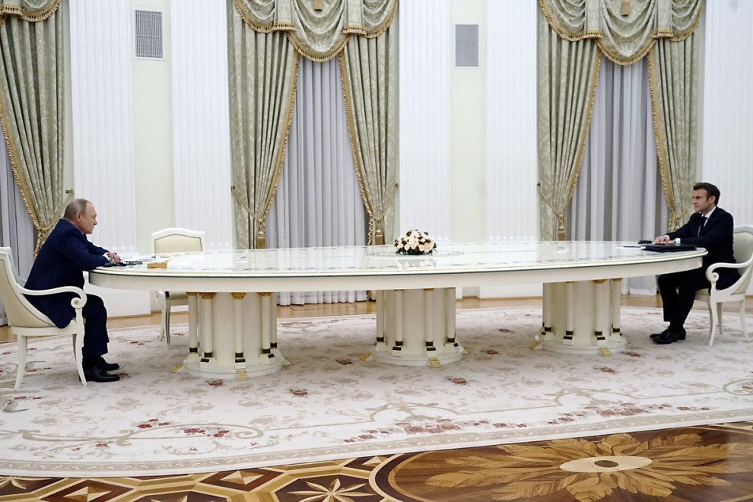
2. Reuniones y eventos empresariales
Tipos
El protocolo empresarial

Slide 27
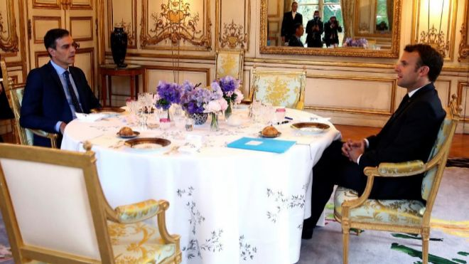
2. Reuniones y eventos empresariales
Tipos
El protocolo empresarial

Slide 28
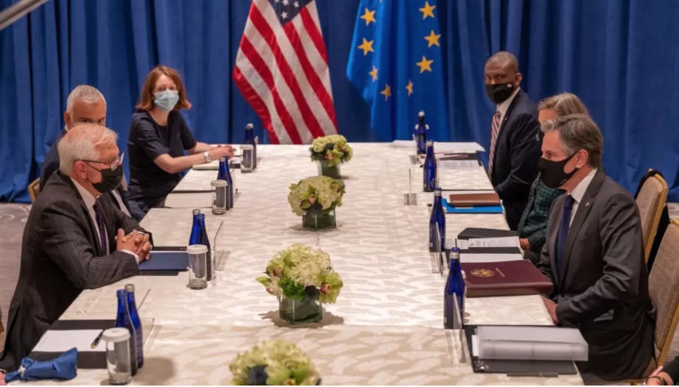
2. Reuniones y eventos empresariales
Tipos
El protocolo empresarial

Slide 29
El papel del personal directivo
Trabajo interno
Reuniones de trabajo
Protocolo de la mesa
Ordenación mediante sistema cartesiano /reloj
Presidencia par /impar
Tipos de mesa según objetivos de la reunión
Cabecera única jerárquica
Cabecera única equilibrada
Cabecera única con dos colectivos
Cabecera única para arbitraje
Encuentro de delegaciones
Espejo
Preparación de la mesa (elementos necesarios)
Catering
Convocatoria y recepción
2. Reuniones y eventos empresariales
El papel del personal directivo
El protocolo empresarial

Slide 30
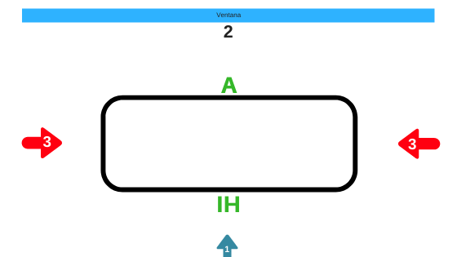
2. Reuniones y eventos empresariales
Tipos
El protocolo empresarial

Slide 31
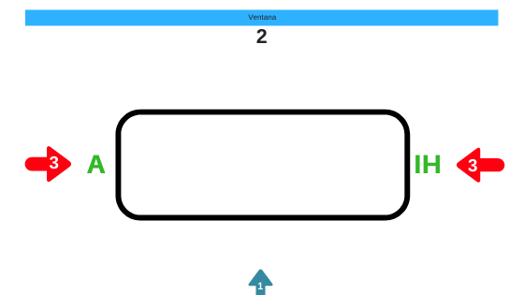
2. Reuniones y eventos empresariales
Tipos
El protocolo empresarial

Slide 32
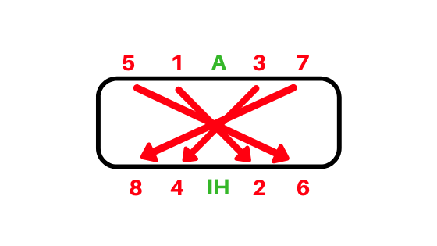
2. Reuniones y eventos empresariales
Tipos
El protocolo empresarial

Slide 33
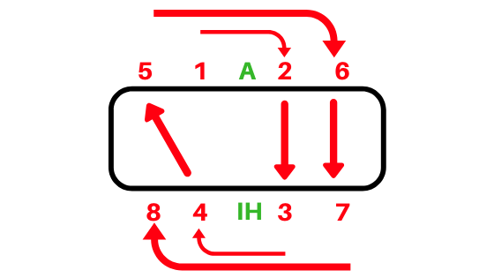
2. Reuniones y eventos empresariales
Tipos
El protocolo empresarial

Slide 34
El papel del personal directivo
Trabajo interno
Las entrevistas
La recepción
La sala de espera
Los despachos
Reuniones en los despachos
Interrupciones
Los regalos
Presencia de medios
Final de la entrevista
2. Reuniones y eventos empresariales
El papel del personal directivo
El protocolo empresarial

Slide 35
El papel del personal directivo
Otras cuestiones
Las invitaciones
Los regalos
Los vehículos
La atención a los medios de comunicación
Los viajes
El protocolo social:
Presentaciones
Código de vestimenta
Saludos
Relaciones internacionales
Las comidas
2. Reuniones y eventos empresariales
El papel del personal directivo
El protocolo empresarial

Slide 36
¿Existe un servicio de protocolo en la empresa para gestionar y ayudar a todo esto?
El protocolo empresarial

